Slide 1
목차 ( 목차는 디자인 안해도 됌, PPT에 안넣을 예정 그냥 참고용 )
1. 문제 정의
1.1 간단하지만 심각한 문제, “예약 부도”
1.2 왜 예약 부도를 해결해야 할까?
1.3 예약부도는 어떠한 이유로 일어나는가?
1.4 예약부도가 해결되면 사회에 어떤 영향을 끼치는가?
2. 솔루션
2.1 항공사, 미용실 등이 채택한 “선금 결제” 방법은 이렇다.
2.2 공정거래위원회와 한국소비자원은 “예약부도 근절 캠페인”을 시행중.
2.3 조금더 자연스럽게 예약부도를 해결하는 방법은 서비스에 문제 해결을 녹이는 것이다.
2.4 예약부도를 방지하는 예약 서비스, “ReRant”를 소개한다.
2.5 다른 솔루션에 비해 ReRant는 이와같은 장점이 있다.
2.6 ReRant를 사용한 뒤 수혜자와 전문가들의 반응은 이렇다.
3. 향후 방향과 기대 효과
3.1 현재 음식점 타겟으로 예약 서비스 진행중, 후엔 예약부도가 일어나는 산업 전반에 대한 서비스로 확대할 예정.
3.2 우리 서비스는 사업화 하는 서비스가 아닌, 예약부도를 막기 위한 사회공헌 서비스이고, 실제 서비스에서도 수익 구조 없는 사회공헌 서비스로 운영.
3.3 “ReRant”를 통해 자연스러운 예약부도 문제 인식, 예약 서비스를 이용하면서 예약부도를 줄이는 방안으로 사회적 손실을 줄여나갈 것이다.

Slide 2


Slide 3


Slide 4
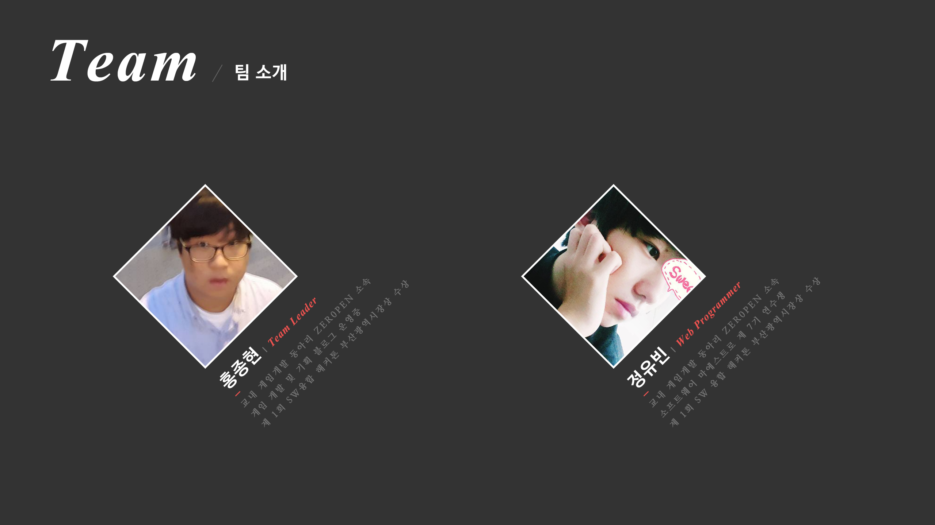

Slide 5
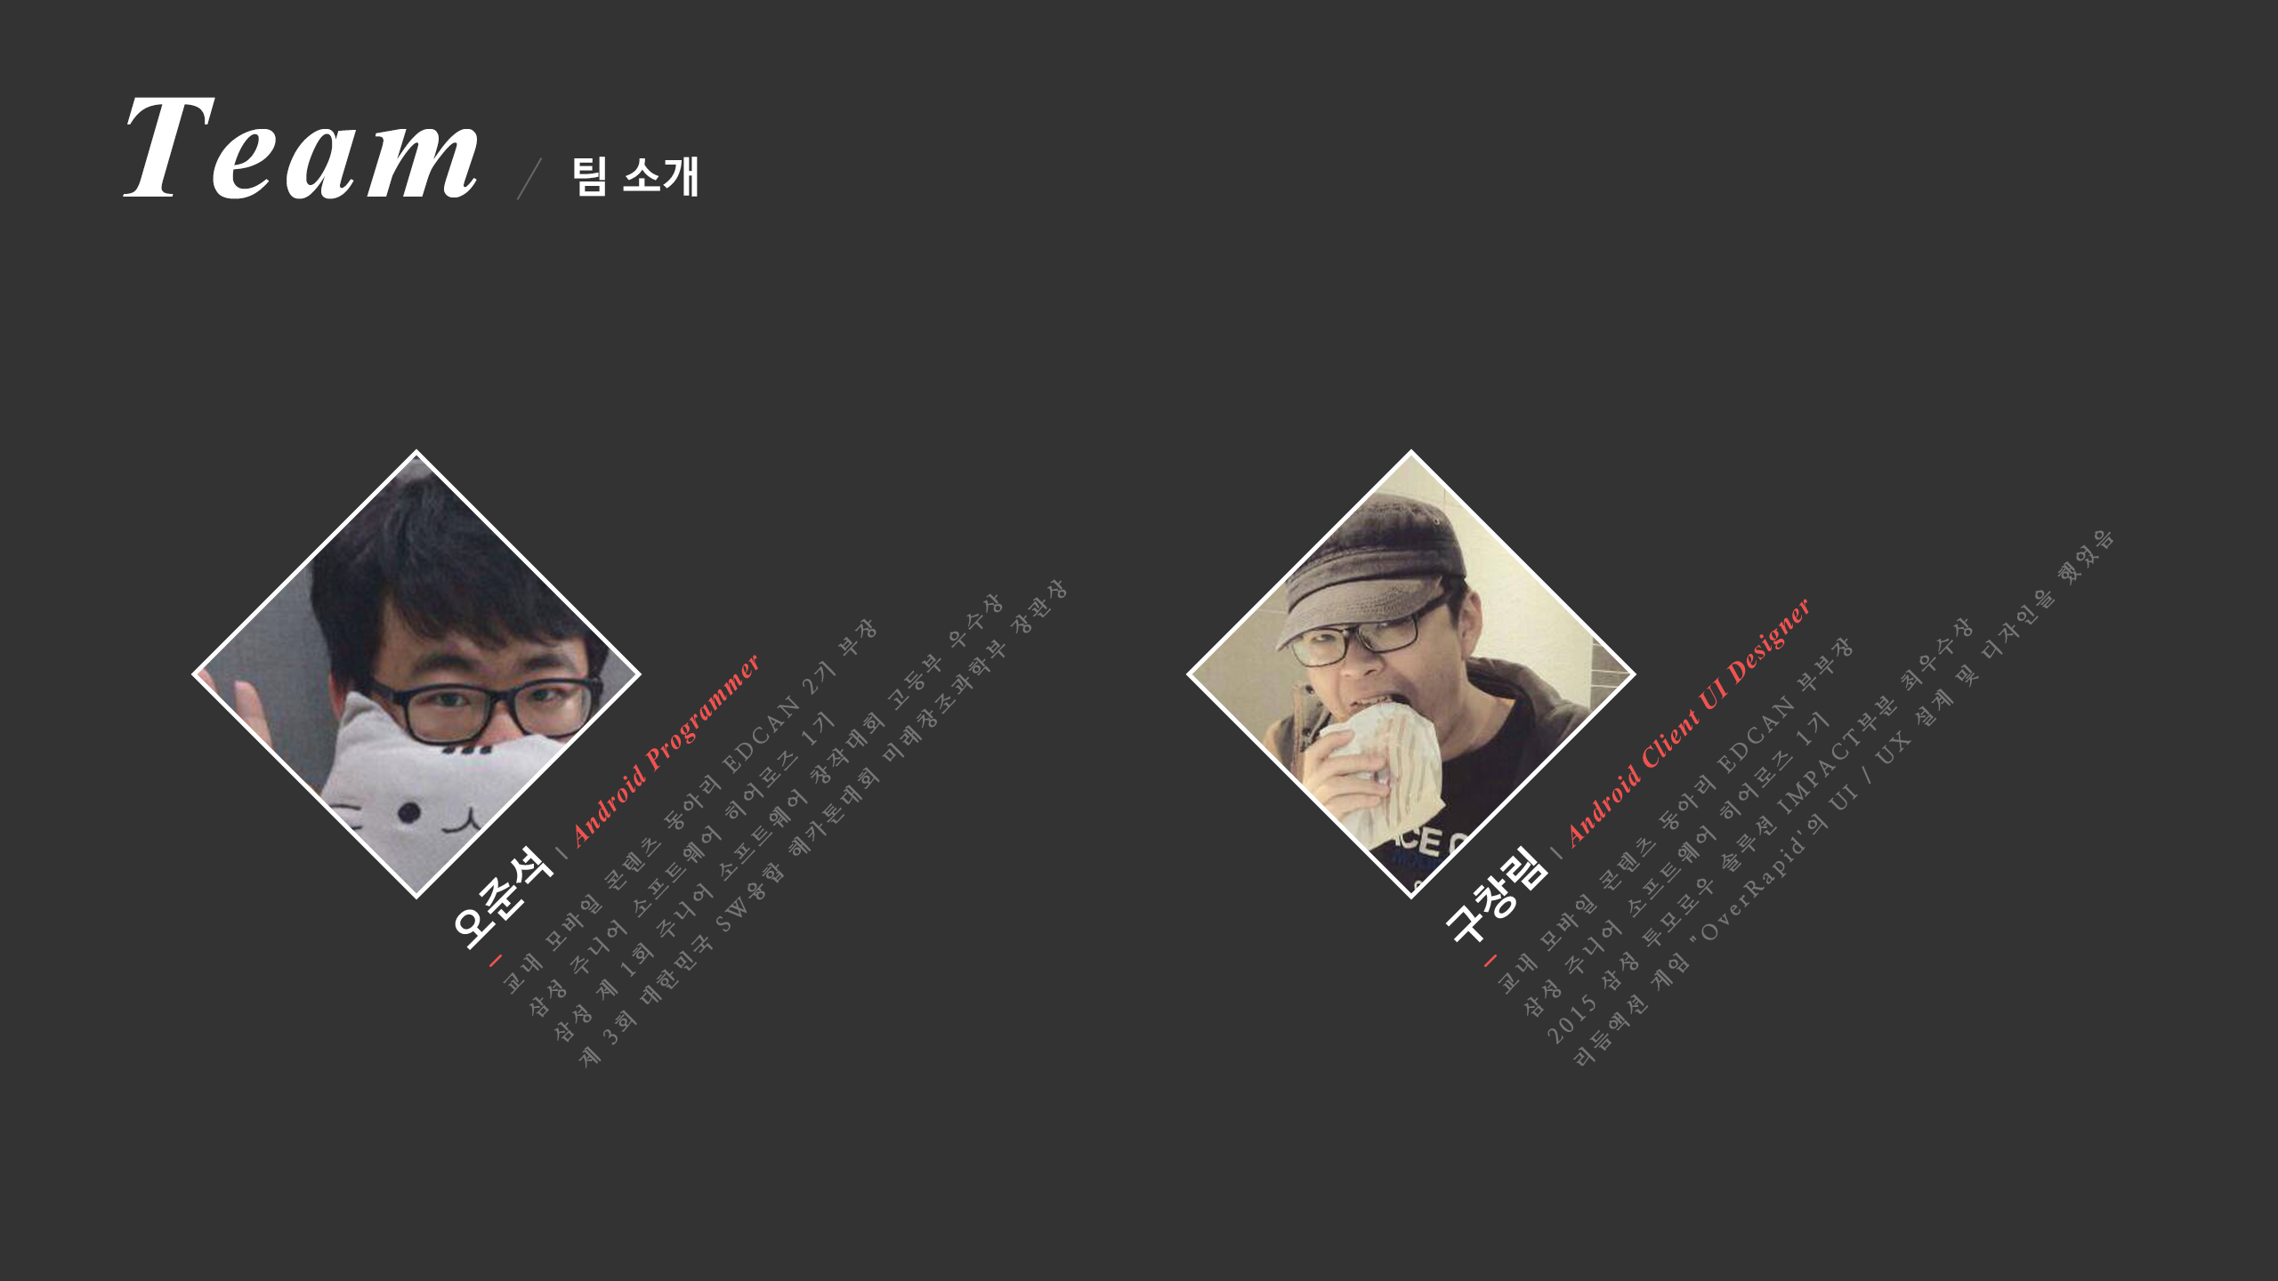

Slide 6
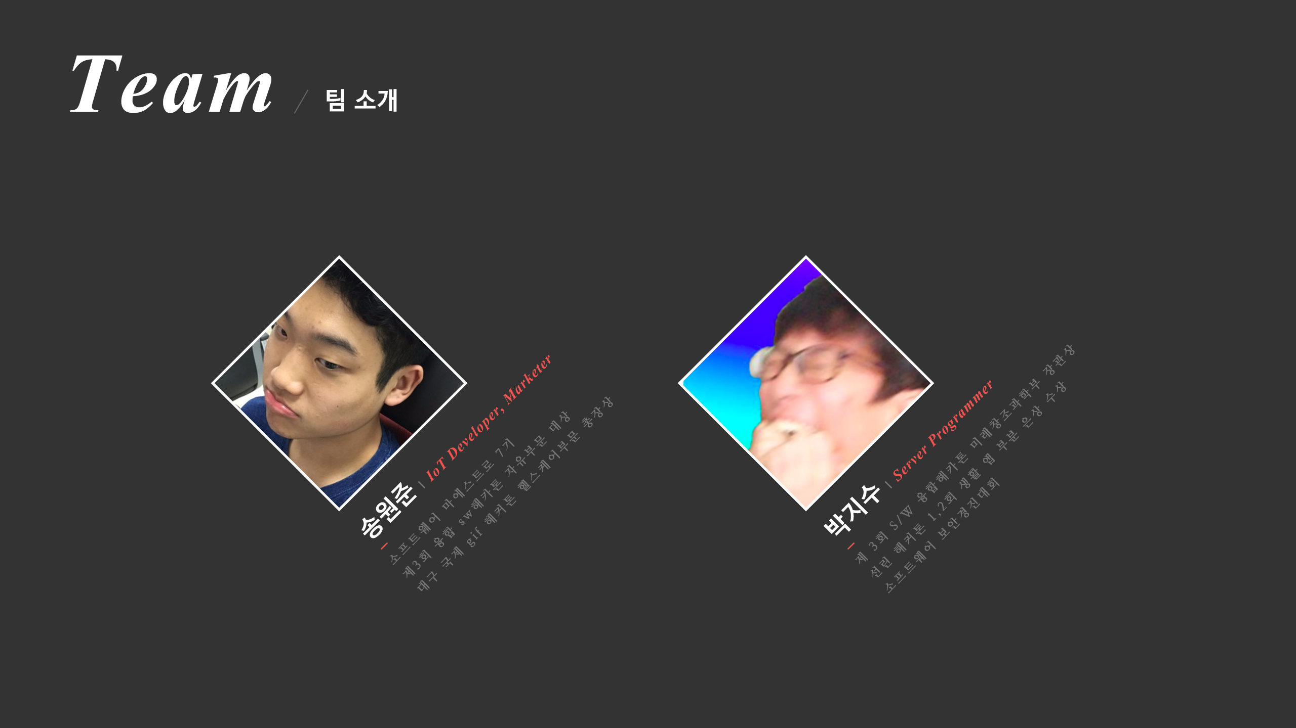

Slide 7
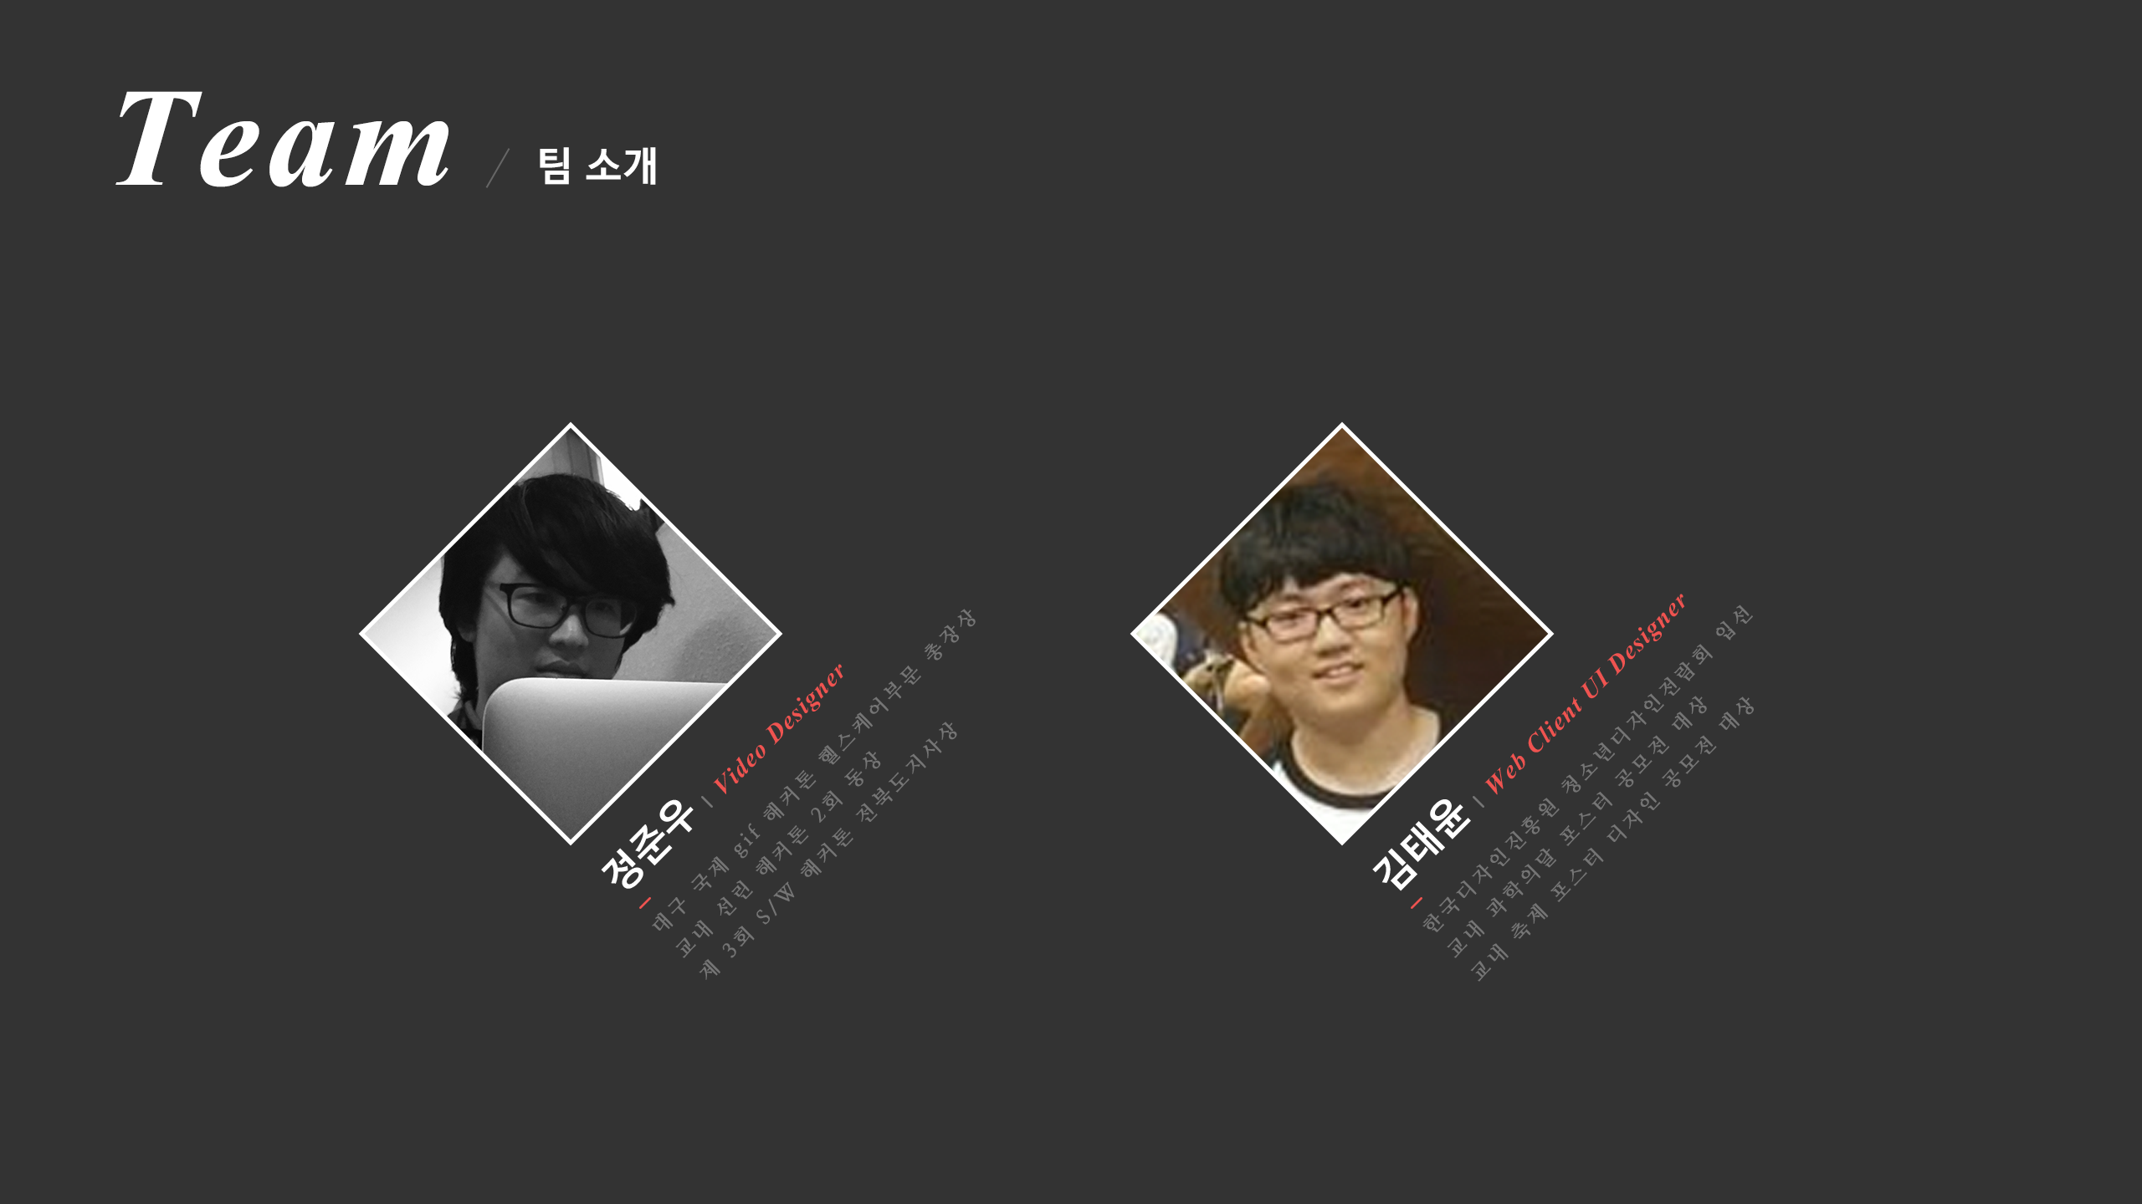

Slide 8
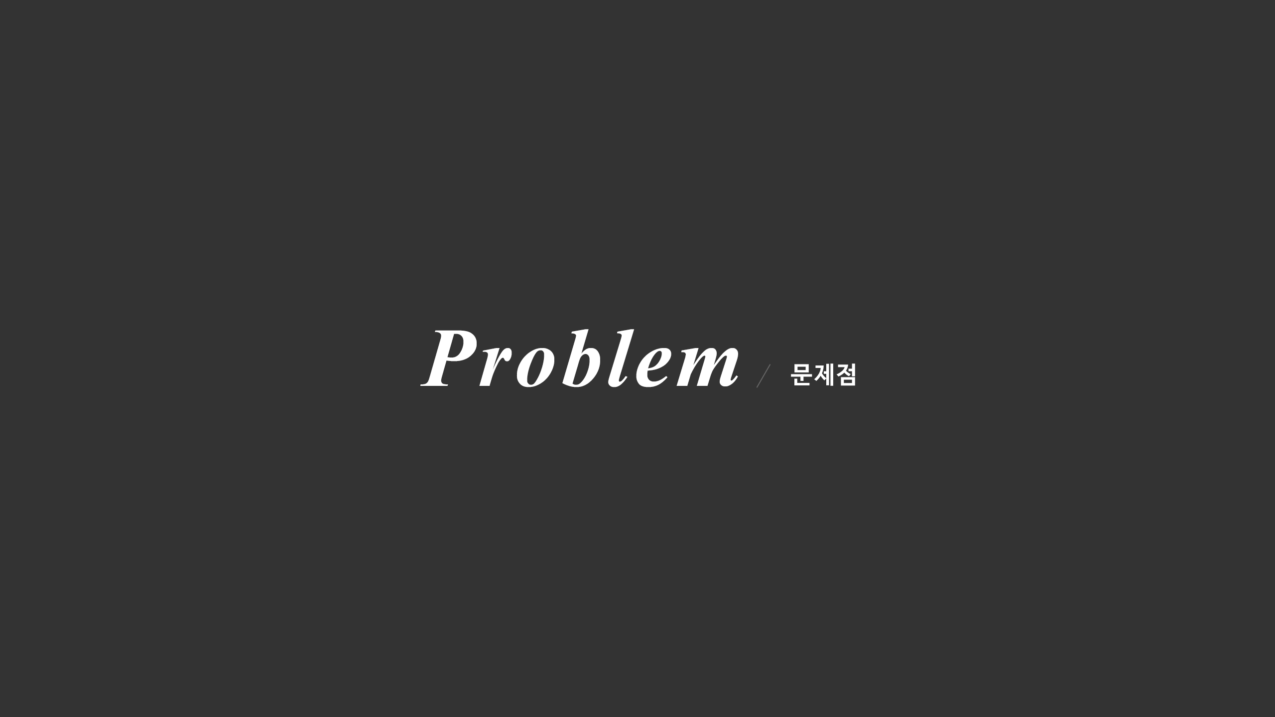

Slide 9


Slide 10
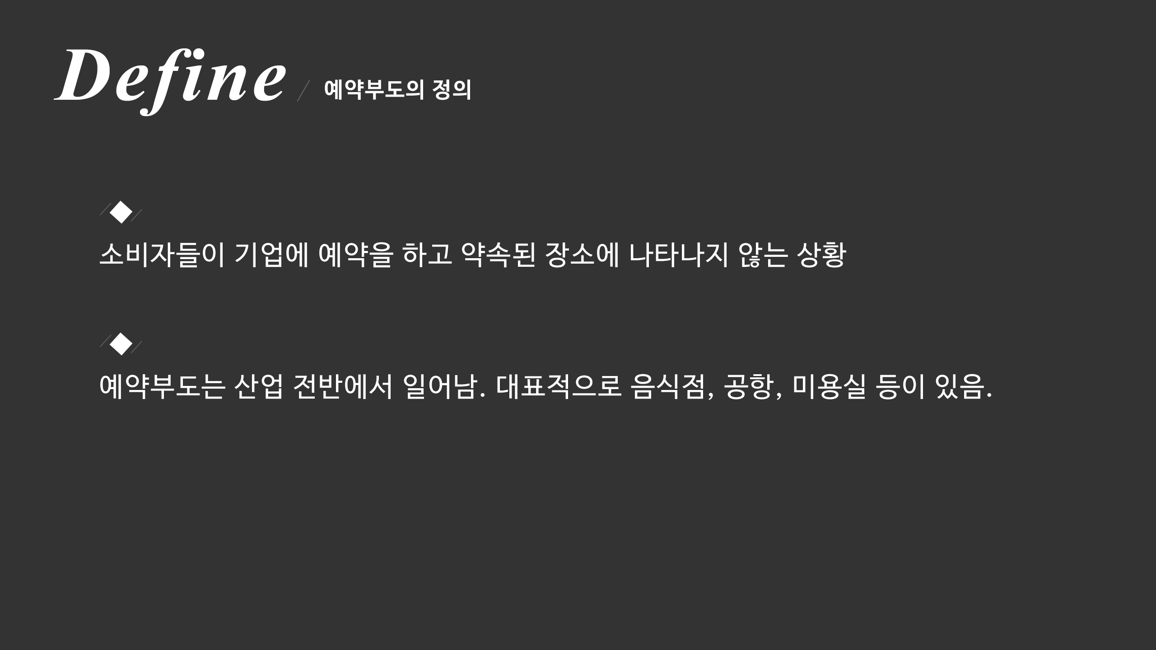

Slide 11
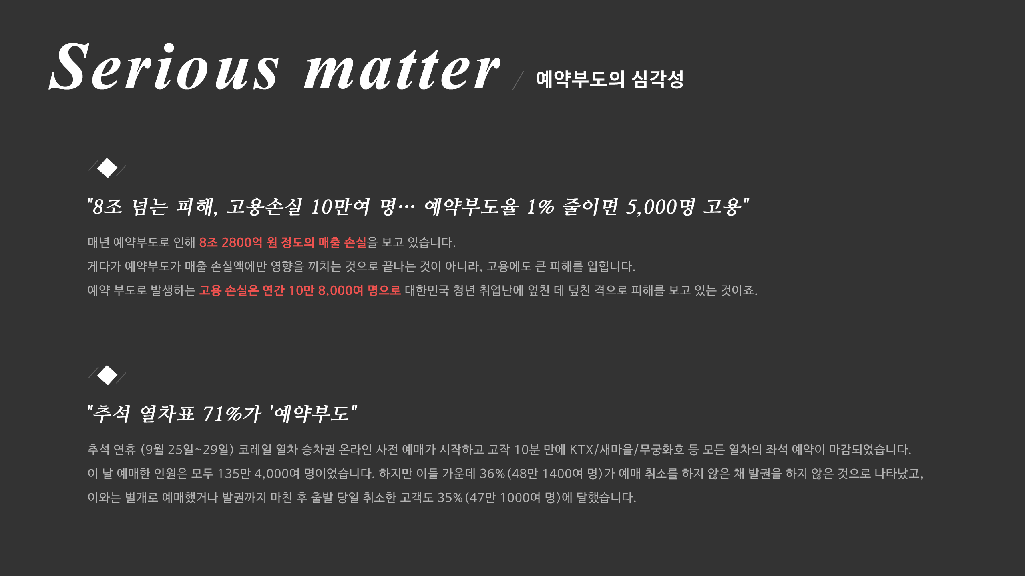

Slide 12
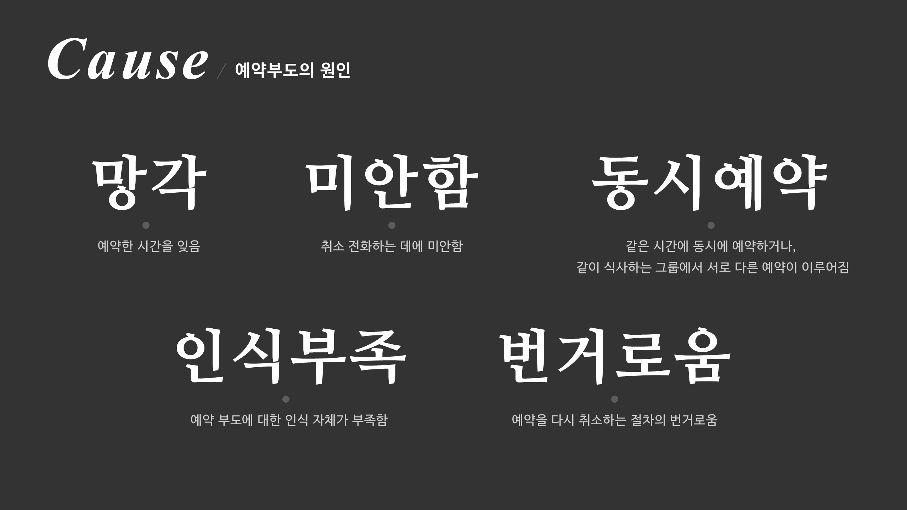

Slide 13
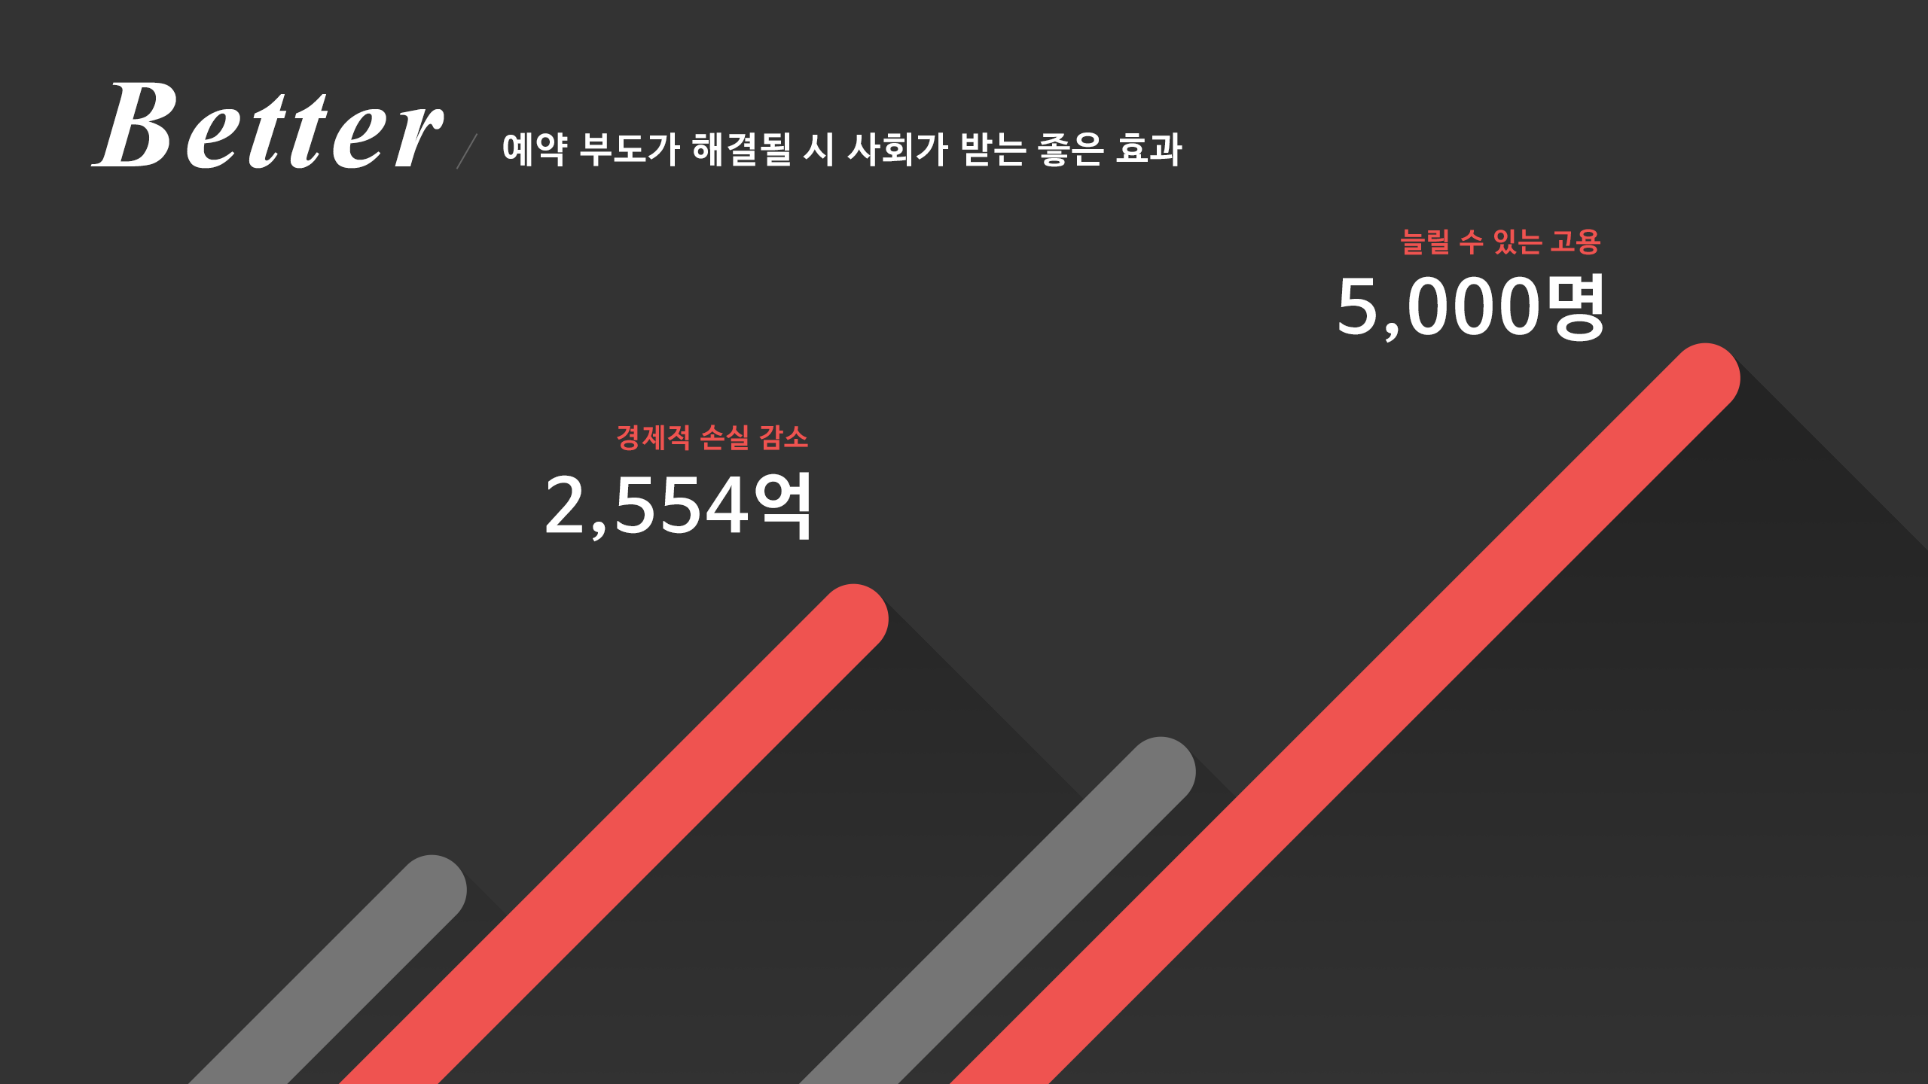

Slide 14


Slide 15
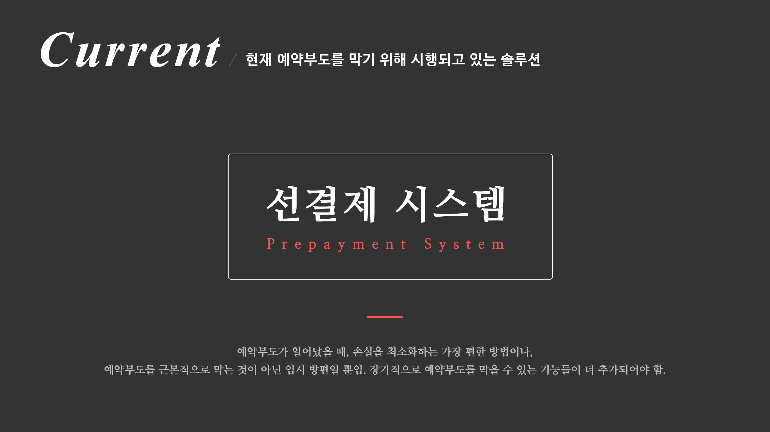

Slide 16
예약부도를 막기 위해 시행되는 솔루션
예약부도 근절 캠페인을 실시하는 한국소비자원 & 공정거래 위원회
http://noshowno.modoo.at/
장점 : 예약부도에 대한 인식을 높여, 사회적인 인식률 향상에 도움.
단점 : 예약부도로 일어나는 피해를 직접적으로 막기는 어려움.
이렇듯 현재 시행되고 있는 솔루션들은 각각의 장단점이 있음. 우리는 위 솔루션에서의 장점을 우리만의 서비스에 합쳐보려고 함.

Slide 17
굿리저브의 솔루션
위 문제에서 설명했던 예약부도가 일어나는 다양한 원인을 서비스에 녹여내, 사용자 시나리오 대로 서비스를 이용하면 자연스럽게 예약 부도가 방지되는 솔루션을 만들고 싶었음
그를 위해서, ReRant 라는 ‘예약부도를 막는 음식점 예약 서비스’를 만들게 됨.

Slide 18
ReRant 소개
기능별로 씬 하나씩 소개할 예정.
( 여긴 아직 안해도 됨 걍 스크린샷만 붙이셈 )
예약부도에 관련된 기능만 보여줄 거임
앱 -> 웹 순서대로 보여줄 거임.
대충 6슬라이드 정도

Slide 19
ReRant 소개
기능별로 씬 하나씩 소개할 예정.
( 여긴 아직 안해도 됨 걍 스크린샷만 붙이셈 )
예약부도에 관련된 기능만 보여줄 거임
앱 -> 웹 순서대로 보여줄 거임.
대충 6슬라이드 정도

Slide 20
ReRant 소개
기능별로 씬 하나씩 소개할 예정.
( 여긴 아직 안해도 됨 걍 스크린샷만 붙이셈 )
예약부도에 관련된 기능만 보여줄 거임
앱 -> 웹 순서대로 보여줄 거임.
대충 6슬라이드 정도

Slide 21
ReRant 소개
기능별로 씬 하나씩 소개할 예정.
( 여긴 아직 안해도 됨 걍 스크린샷만 붙이셈 )
예약부도에 관련된 기능만 보여줄 거임
앱 -> 웹 순서대로 보여줄 거임.
대충 6슬라이드 정도

Slide 22
ReRant 소개
기능별로 씬 하나씩 소개할 예정.
( 여긴 아직 안해도 됨 걍 스크린샷만 붙이셈 )
예약부도에 관련된 기능만 보여줄 거임
앱 -> 웹 순서대로 보여줄 거임.
대충 6슬라이드 정도

Slide 23
ReRant 소개
기능별로 씬 하나씩 소개할 예정.
( 여긴 아직 안해도 됨 걍 스크린샷만 붙이셈 )
예약부도에 관련된 기능만 보여줄 거임
앱 -> 웹 순서대로 보여줄 거임.
대충 6슬라이드 정도

Slide 24
ReRant의 장점 소개
프로토타입을 시장으로 바로 적용 가능
예약 서비스 내에 예약부도 방지 기능이 자연스럽게 녹아듬
예약부도가 일어나는 다양한 원인을 하나에 서비스에 압축.
업주, 소비자용의 서비스를 나눠서 하나의 ‘시스템’ 구축하여 두 페르소나를 모두 만족시킴.

Slide 25
ReRant 수혜자 반응
준우가 만든 수혜자 반응 인터뷰 영상을 삽입할 예정.

Slide 26
향후 방향과 기대 효과

Slide 27
향후 방향
현재 ReRant는 음식점에 관련된 예약부도를 막는 서비스이지만, 후에 더 많은 산업에 대한 예약부도를 막는 서비스로 확장해나갈 것.
ReRant는 온전한 사회공헌 서비스로 이로 인해 굿리저브 팀이 얻는 수익이나 수수료는 없음. 굿리저브 팀은 앞으로도 심각한 사회적 손실을 야기하는 예약부도를 막기 위해 자발적으로 나설 것임.

Slide 28
기대효과
ReRant는 다양한 예약부도 원인을 하나의 서비스로 압축하는 동시에, 서비스 곳곳에 예약부도를 방지, 피해를 최소화 하는 기능을 넣은 새로운 예약부도 방지 서비스임.
이를 통해, 예약부도가 일어난 뒤 피해를 최소화 하는 동시에 장기적인 측면에서 예약부도에 대한 인식 또한 높일 수 있음.
무엇보다, ReRant는 음식점을 예약하고 싶은 소비자나 업주들에게 편리하며 매력적인 인터페이스와 플랫폼을 제공함. 음식점 예약 서비스로서의 가치도 충분히 있는 서비스로 성장될 것임.

Slide 29
끝
창림이 수고하고 모르거나 부족한 내용 있으면 잔디해라.

